Slide 1
Цилиндр и конус
в живой и неживой природе
Выполнила: ученица 11 класса
Пивоварова Юлия
Учитель: Бучнева В.Д.
МОУ Орловская СОШ
2008 г.
Notes:
Выполнила: ученица 11 класса
Пивоварова Юлия
Учитель: Бучнева В.Д.
МОУ Орлов 2007-2008 уч. год
ская СОШ
2007-2008 уч. год

Slide 2
Природа – неутомимый творец и созидатель.
Ее идеи и труды человек использует в строительстве,
архитектуре, изобретениях.
И, конечно же, такие совершенные
и радующие глаз формы,
как цилиндр и конус,
имеют многие объекты живой и неживой природы.
Notes:
Природа – неутомимый творец

Slide 3
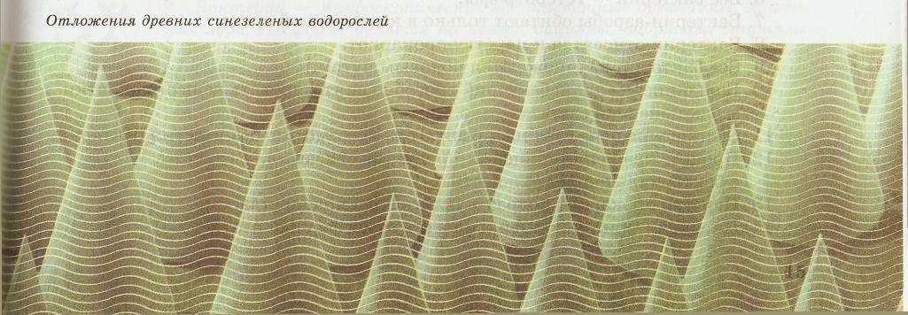

Slide 4
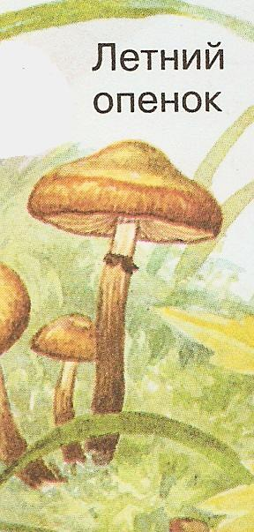

Slide 5
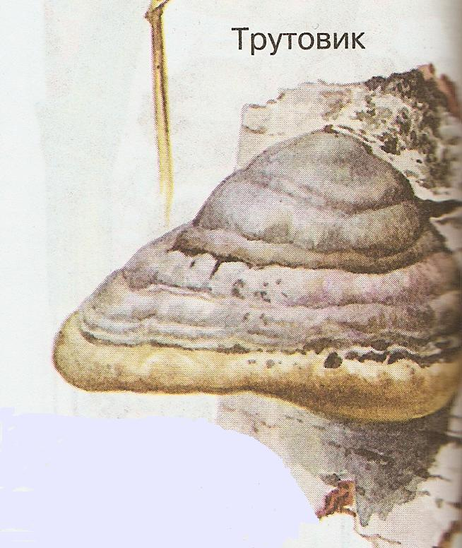

Slide 6
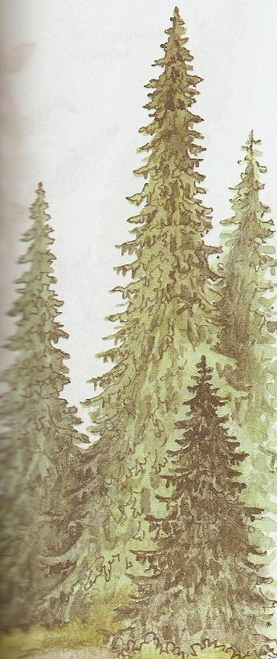
Ель
Е ль
Notes:
Ель

Slide 7
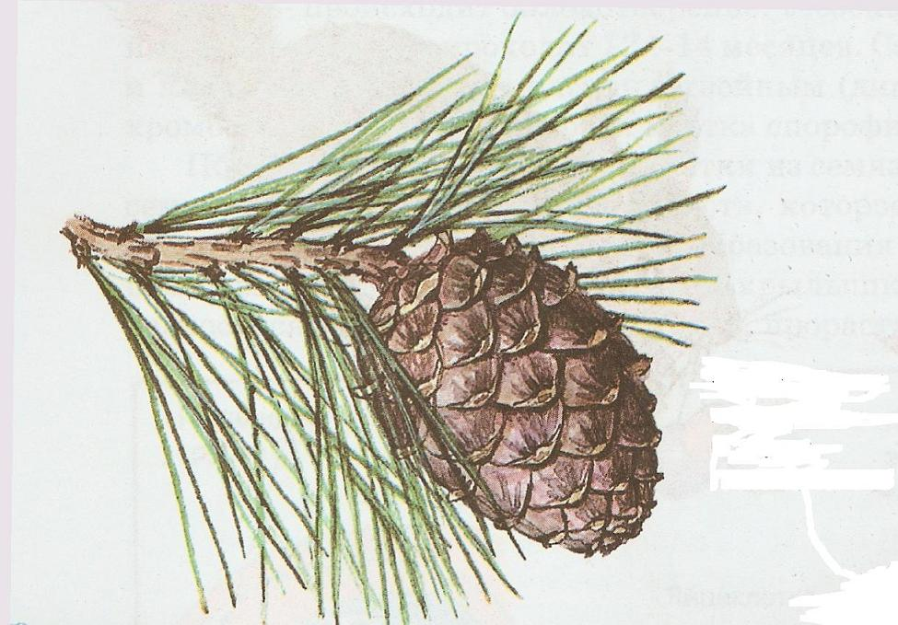
ШИШКА КЕДРОВОЙ СОСНЫ
Notes:
ШИШКА КЕДРОВОЙ СОСНЫ

Slide 8
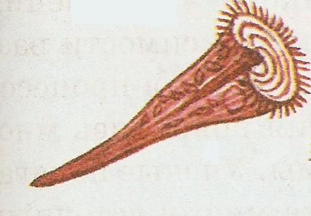
Инфузория трубач
Notes:
Инфузория трубач

Slide 9


Slide 10
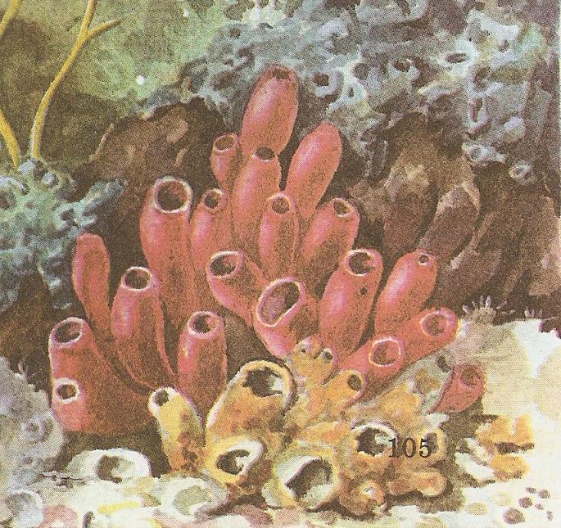
Колония губок
Notes:
Колония губок

Slide 11
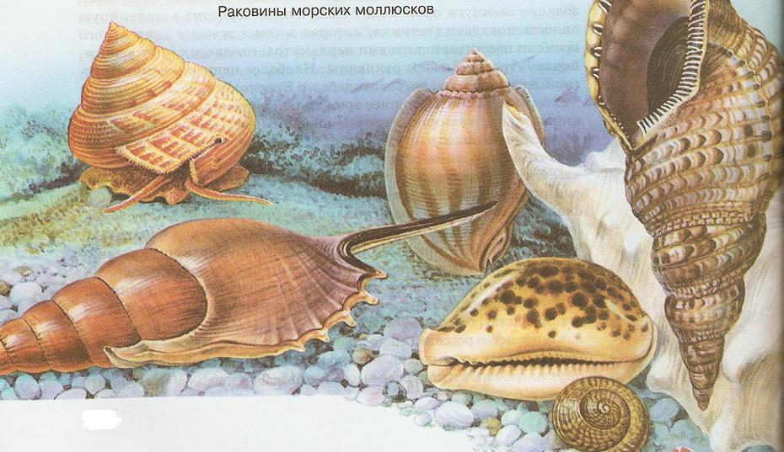

Slide 12
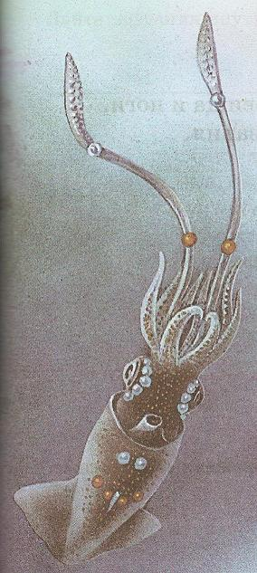
Кальмар
Notes:
Кальмар

Slide 13
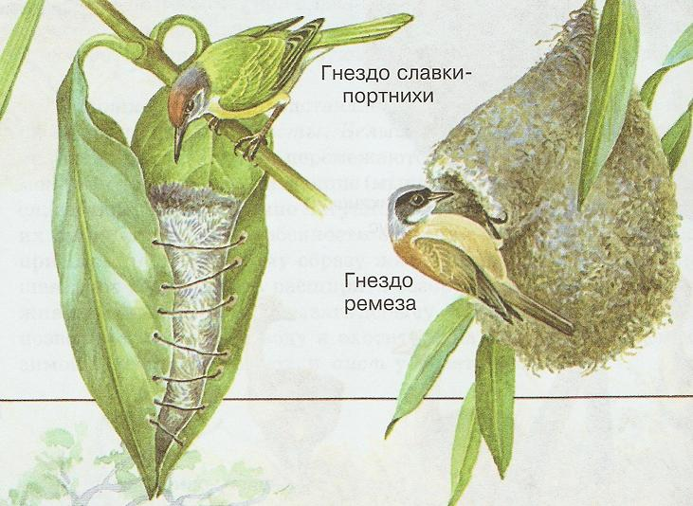

Slide 14

Вирус табачной
мозаики
Notes:
Вирус табачной мозаики

Slide 15
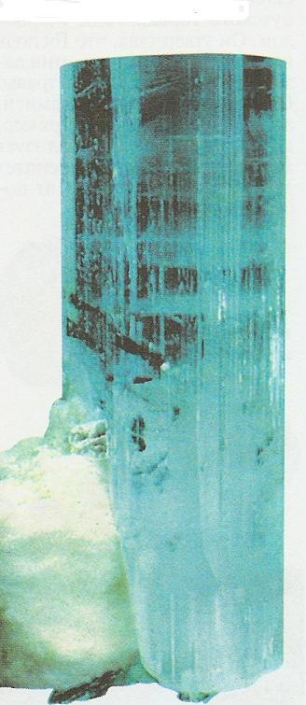
АКВАМАРИН
Notes:
АКВАМАРИН

Slide 16
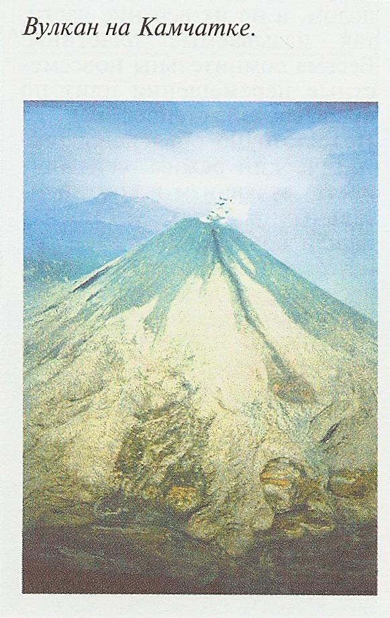

Slide 17
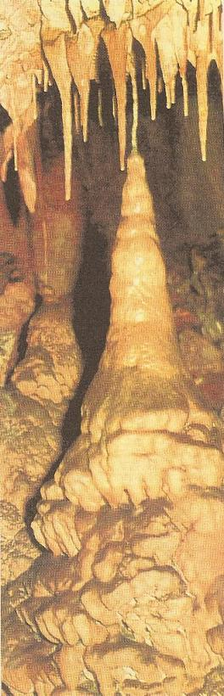
Сталактиты
и
сталагмиты
Notes:
Сталактиты
и
сталагмиты

Slide 18
Любите и берегите
родную природу!
Notes:
Любите и берегите родную природу!

Slide 19
Список используемой литературы
1.Захаров В.Б. и др. «Биология 7класс», Москва, «Дрофа, 2007;
2. «Большая серия знаний, Биология», М., «Мир книги», 2006;
3. К. Варли, Л. Майлз, «География. Энциклопедия», М. «Росмэн», 1994.

Slide 20
Спасибо за внимание
Notes:
Спасибо за внимание

